Slide 1
UGANKE
ZBRALA IN PRIPRAVILA: MAJA JEMEC

Slide 2
MISLI
Kadar vam je dolgčas in ne veste kaj bi počeli:
pojdite ven ali
berite, rešujte uganke
Upam, da boste uživali, se zabavali in sprostili.
Veliko pravilno rešenih ugank vam želim!

Slide 3
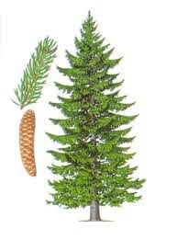
1. UGANKA
Je ravna ni sloka,
pokončna, visoka,
vsa temno zelena
je njena veja.
Kdo iglasta je krasotica?
To je pohorska kraljica.

Slide 4
2. UGANKA
Je rezana,
privezana,
objokana,
obrana,
na soncu trpi,
sladke jagode redi.

Slide 5
3. UGANKA
Na pomlad se prva v gozdu oglasi
mala selivka,
poje tako sladko, tako lepo
mala goljufivka,
da tudi njo pesmice pojo.

Slide 6
4. UGANKA
Ščetinar, kocinar,
na polju nepovabljen gost,
z rilcem zemljo vso razrije,
na njivi repa se pred njim ne skrije,
a kadar se razjezi,
z ostrimi čekani celo lovca prepodi.

Slide 7
5. UGANKA
Pod krošnjo košato
s cvetjem bogato
sredi vasi –
v senci so se zbrali,
starci modrovali,
mladi so plesali
sredi vasi –
in tako se govori,
da Krpan iz nje
svoj kij si naredi.

Slide 8
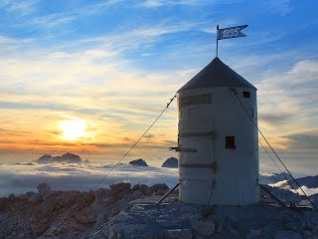
6. uganka
Iz julijske je družine,
a ima slovanske korenine,
troglavi orjak sega do neba,
predniki šteli so ga za boga.

Slide 9
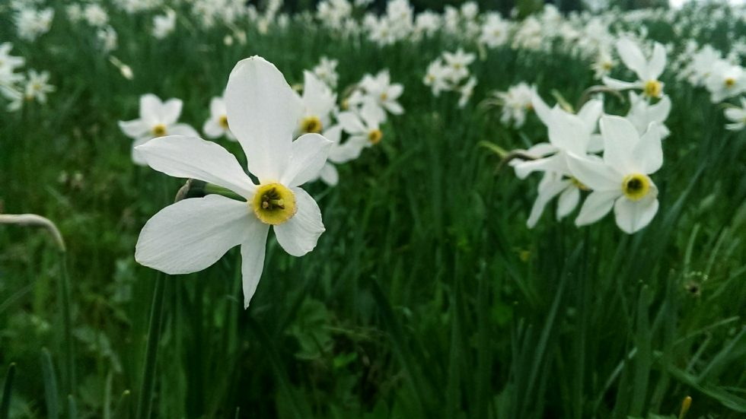
7. uganka
Beli sneg
prekrije breg,
a ni sneg,
to snežno bele so cvetlice,
kot sneg posule
pobočja so Golice.

Slide 10
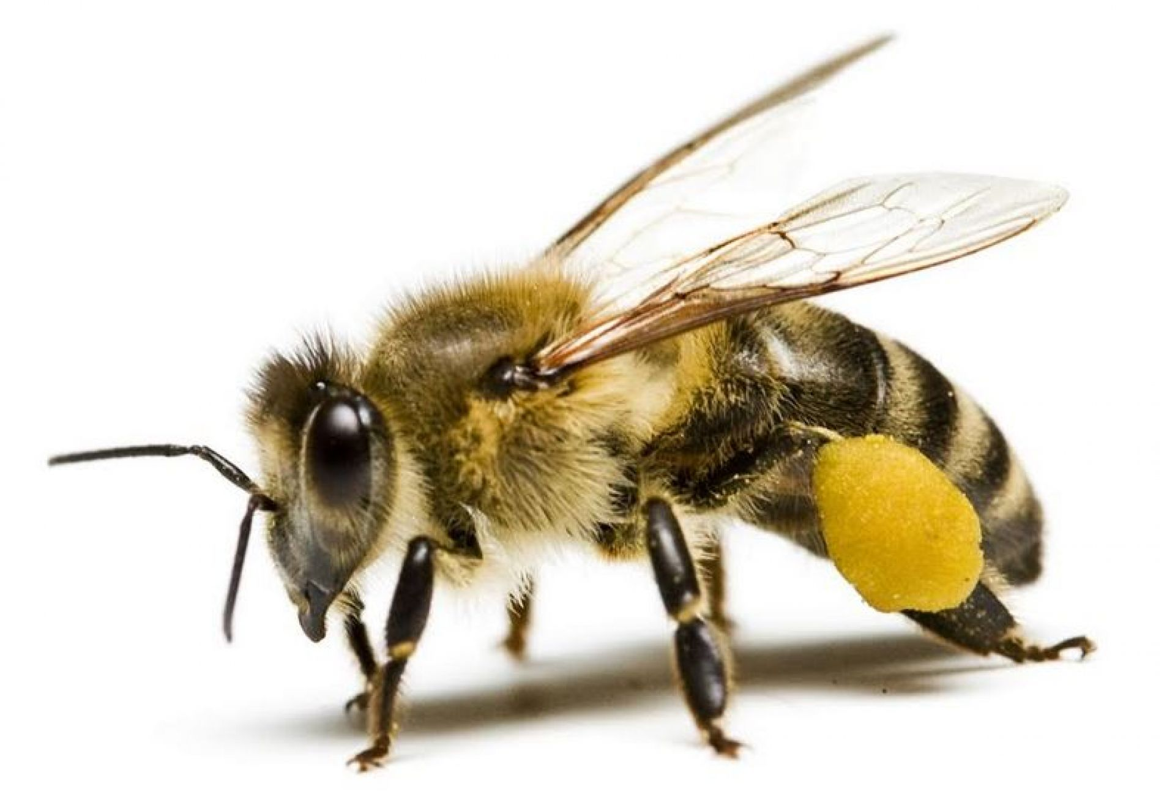
8. uganka
Kranjska je muha ni kakšna posebna lepotica,
kranjska muha je le skromna siva miška,
pridna miroljubna in krotka je družica,
a sladkega medu je polna njena hiška.

Slide 11
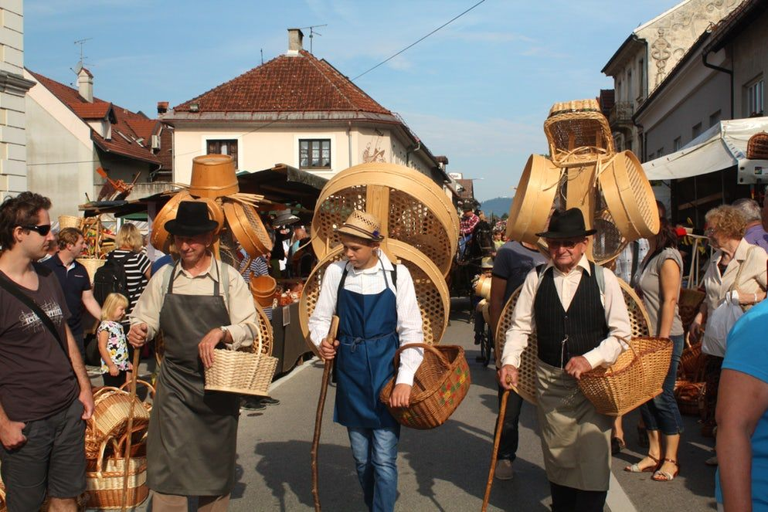
9. UGANKA
Kuhalnice, lesene žlice in rešeta,
pa konjičke, čebričke in majhne vozičke,
vse to in še več
že dolga leta ponuja
naš Urban,
po celem svetu znan.

Slide 12
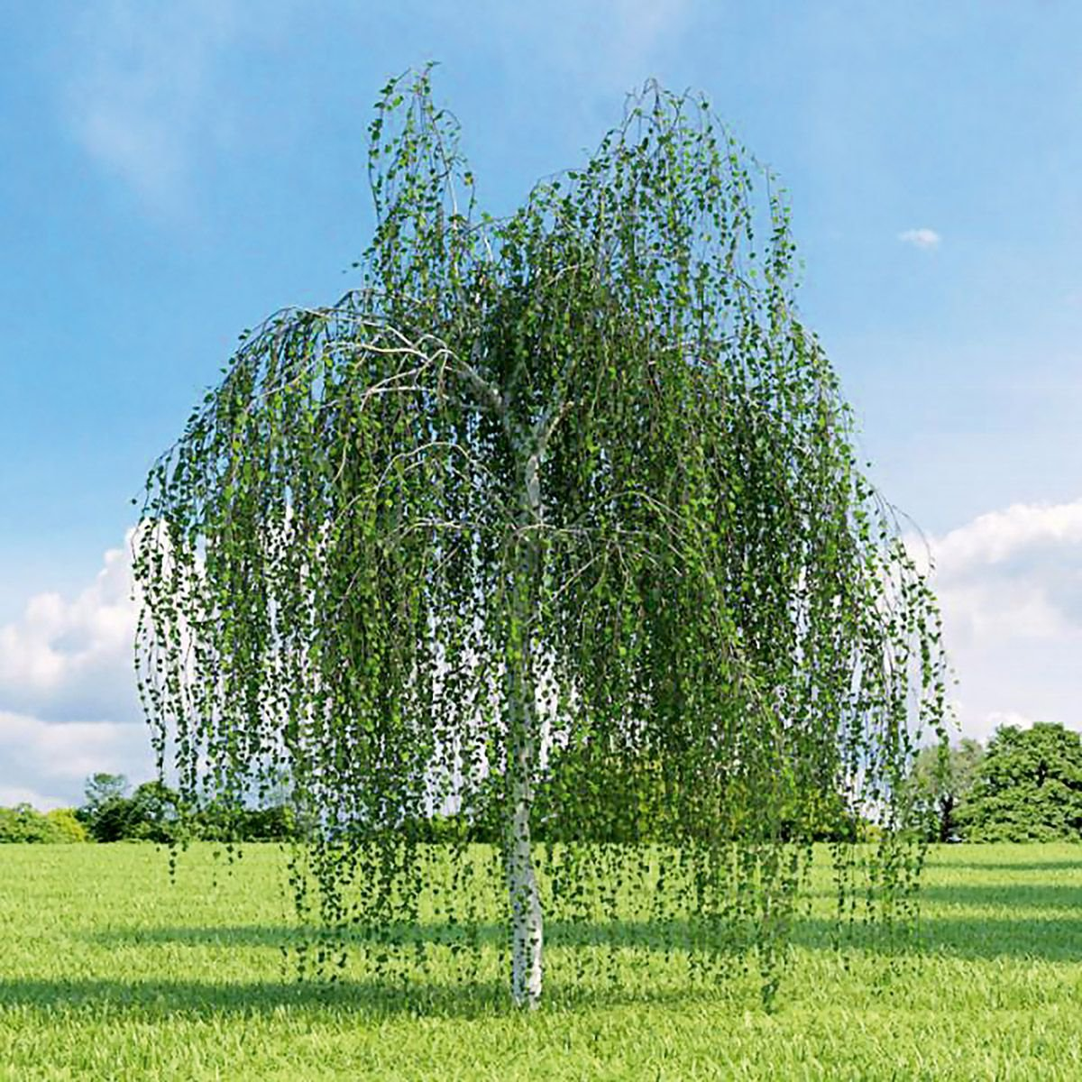
10. uganka
Naš Oton iz istega kraja
o njej je povedal že vse,
da veter ji češe zelene lase,
ne mati, ne sestra, ne vila iz gaja.

Slide 13
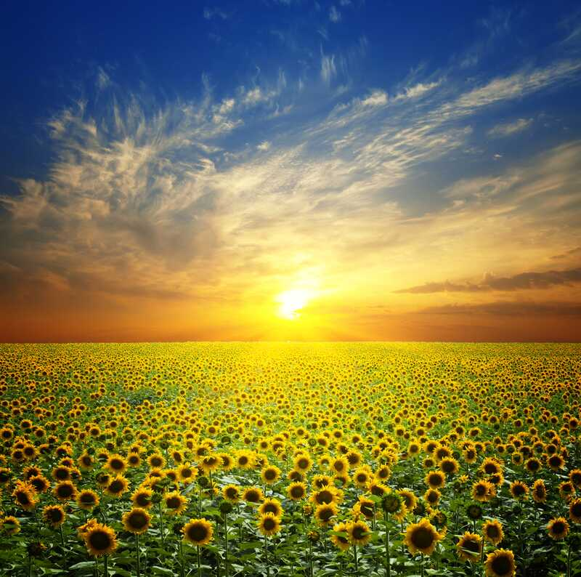
Želim vam lep dan še naprej

